Slide 1
LINUX FEDORA
Fedora Linux adalah sebuah distro Linux berbasis RPM dan yum yang dikembangkan oleh Fedora Project yang didukung oleh komunitas pemrogram serta disponsori oleh Red Hat. Nama Fedora berasal dari karakter fedora yang digunakan di logo Red Hat. Pada rilis 1 sampai 6 distro ini bernama Fedora Core yang kemudian berubah menjadi Fedora pada rilis ke-7. Fedora dikenal di dunia Linux sebagai sebuah distro yang menjadi pioneer dalam penggunaan teknologi terkini dan merupakan distro yang digunakan oleh Linus Torvalds. Salah satu visi utama Fedora tidak hanya mengandung software dibawah lisensi software open source dan gratis, tetapi juga menjadi teknologi yang mutakhir. Pengembang fedora lebih membuat perubahan yang signifikan daripada hanya memperbaiki khususnya untuk bahwa update Fedora dapat digunakan oleh semua Linux

Slide 2
Fedora hanya mengapalkan komponen open source, yang menjadikannya pilihan sempurna jika kalian adalah pecinta open source. Bahkan yang menciptakan linux yaitu Linus Torvalds lebih menyukai Fedora daripada Debian ataupun Ubuntu. Forum Fedora adalah platform yang sangat ramah untuk digunakan. Fedora sendiri didukung oleh Red Hat, kalian dapat menjalankan nya dengan tenang tanpa harus takut ada masalah saat proses pembangunan berlangsung. Jika target kalian adalah membangun perangkat lunak untuk GNU / Linux, dan kalian adalah seorang programmer yang berpengalaman, maka Fedora memang cocok untuk kalian. Cukup mudah untuk mengatur lingkungan pemrograman kalian. Membangun proyek dengan hanya beberapa panggilan ke rpmbuild dan rpmlint.

Slide 3
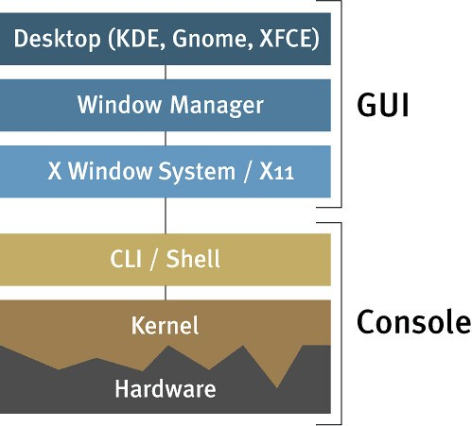
Arsitektur Linux Fedora

Slide 4
Desktop
lapisan diatas windows Manager adalah Desktop, ini adalah tampilan antarmuka yang langsung berhubungan dengan user dimana user tinggal klik,drag, melakukan segala kemudahan hanya dengan mouse. Contoh desktop di Linux adalah KDE,LXDE, Gnome, XFace atau EDE.
Window Manager
Window Manager adalah pengelola jendela dari aplikasi yangberjalan di GUI, apa perbedaan Window Manager dengan Desktop seperti Gnome atau KDE? Window Manager hanya bertugas menangani posisi aplikasi di Layar, Window manager tidak mempunyai fitur misal Drag and Drop atau fitur canggih lainnya. Contoh window Manager adalah iceWM dan GNUStep.

Slide 5
X Windows
X Windows adalah Library khusus untuk tampilan GUI di UNIX/Linux, tanpa adanya librari ini, maka KDE, GNome atau openoffice tidak akan bisa berjalan,
Kernel
Kernel adalah jantung dari sistem operasi , jika dilihat secara fisiknya, kernel adalah file yang ada di folder /boot dengan nama vmlinuz-2.6.xx.x, file ini adalah file utama Linux, jika anda menghapus file ini, maka secara otomatis Linux tidak akan bisa di boot, didalam kernel sendiri terdapat library dan driver, namun peletakannya tidak di folder /boot, namun di /lib/. Tugas utama kernel adalah mengatur sumber daya memori dan prosesor serta mengatur Akses fisik ke hardware, misal ke printer, keyboard dan jaringan.

Slide 6
Library
Sebelum membahas CLI, sebenarnya diatas kernel masih ada komponen yang tidak diperlihatkan di gambar, yang disebut dengan Library,Librari adalah file atau sekumpulanfile yang didalamnya terdapat fungsi fungsi /atau kelas yang dibutuhkan oleh program aplikasi. Sebagai contoh library adalah Glibc, libcurl, libpng serta library yang lain yang fungsinya menjadi pondasi untuk program yang akan berjalan diatasnya, sebagai contoh, tanpa library getty, maka kita tidak bisa membuka shell atau CLI, tanpa libpng maka kita tidak bisa membuka gambar, tanpa libmpg maka kita tidak bisa memutar mp3. sekali lagi librari adalah pondasi untuk aplikasi atau program tertentu, terkadang libari juga salih berkaitan (depedensi) misalkan libraeri A adalah pondasi dari Librari B dan Program C butuh librari B, ini yang disebut dengan depedency di linux.

Slide 7
Aplikasi
lapisan teratas dari sistem operasi Linux Fedora adalah aplikasi, misal Gedit,Open Office dan firefox.
Manajemen paket software secara umum ditangani oleh yum utility, Antarmuka grafis, seperti pirut dan pup juga disediakan, begitu juga dengan puplet, yang menyediakan peringatan visual di panel bila terdapat update. apt-rpm adalah alternatif dari yum, dan pengguna lebih familiar dengan perintah ini saat menggunakan Debian atau distribusi berdasarkan Debian, dimana apt digunakan sebagai paket utama. Dan juga, repositori ekstra dapat ditambah pada sistem, jadi paket yang tidak ada pada Fedora dapat dipasang juga.

Slide 8
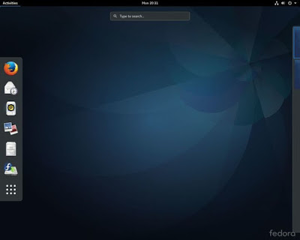
Tampilan Dari Distro Linux Fedora

Slide 9
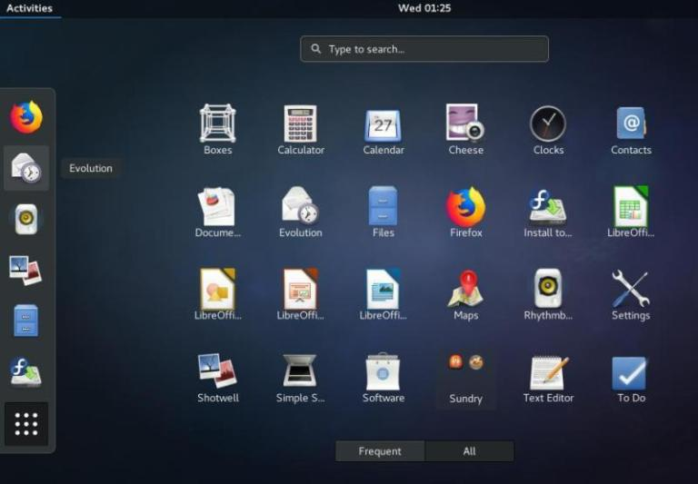

Slide 10
KEAMANAN
Fitur Keamanan
Keamanan adalah salah satu fitur penting di Fedora. Salah satu fitur yang terdapat pada Fedora adalah Securtiy-Enchance Linux, fitur Linux yang mengimplementasikan kebijaksanaan keamanan linux, termasuk pengawasan aksess perintah, melalui Modul keamanan Linux pada Linux kernel. Fedora adalah salah satu dari distribusi yang memimpin dengan SELinux. SELinux diperkenalkan pada Fedora Core 2. tetapi ini dinonaktifkan, karena mengubah secara radikal bagaimana sistem operasi bekerja, tetapi diaktifkan lagi pada Fedora Core 3 dan diperkenalkan dengan sedikit tepat.

Slide 12
Kelebihan dari Linux Fedora ialah :
1. Distro yang mapan, aman, dan padat feature.
2. Digunakan sangat luas (sekitar 50 persen para pengguna Linux di Indonesia) dan populer (terutama di Amerika)
3. Dukungan yang baik, inovatif, dekstop yang bagus, tool konfigurasi.
4. Tingkat security yang baik yaitu adanya paket SELinux (Security-Enchanced Linux)
Kekurangan dari Linux Fedora ialah :
1. Tidak sestabil Debian atau Slackware untuk server.
2. Tidak semudah dan semutakhir Suse atau Mandrake untuk penggunaan dekstop.
3. Fedora ada distribusi untuk keperluan umum.
4. Multimedia yang kurang (secara default) tidak dapa memutar format Windows Media, MP3, atau DVD.

